Slide 1
3.2 Откриване и ремонт на неизправности
БЛОК 3: Надзор и поддържане на геотермална инсталация

Slide 2
Цели на модула
Добре дошли в модула: "Проверка и отстраняване на неизправности"
До края на този модул ще можете да:
1. Познавате често срещаните грешки и неизправности
2. Знаете как да проверявате системно за неизправности
3. Намерете решения за неизправностите
4. Поправете счупените части
Notes:
Guidelines for the Trainer
This .ppt file is a template to be used from VET providers in order for them to prepare the training material.
We suggest 30 up to 40 .ppt slides for one (1) hour of the training program.
There are 3 predefined slides to be filled in by you, entitled “Module Objectives”, “Conclusion”, “End of module”.
Material should be sent in editable format.
Suggested font: Arial
Required font size: 16
Suggested line spacing: 1,5
ppt/pptx file should have a clear structure and defined units and unique slide titles
ppt/pptx slide contents should not exceed the predefined margins
Images, diagrams etc should be accompanied with a description
If you want to include comprehension questions (multiple choice, multiple responses, true/false, matching etc.) to enhance users’ understanding of the theory, you should embody them in the ppt/pptx file.
Questions that will be used for self assessment and final assessment quizzes should follow a predefined format that will be sent from SQLearn in an .xls file

Slide 3
Въведение
Ремонт на термопомпа
Преходът между поддръжката на система и ремонта на дефектни части е разтеглив.
Раздел 3.1 описва процедурите за поддръжка и отстраняване на неизправности. Трябва също да се отбележи, че ръководствата на производителя и данните за неизправност на термопомпата предоставят важна информация. Това важи без ограничения и за ремонтите.

Slide 4
Въведение
Ремонт на термопомпа
Много ремонти са специфични за устройства и производители. Следователно в този момент не е възможно да се предоставят точни "инструкции".
В практическата фаза на тази единица ремонтът се извършва на базата на конкретен модел.

Slide 5
Въведение
Ремонт на термопомпа
Реалните компоненти на термопомпата не са много подлежащи на ремонт. Дефектните или повредени части са сравнително редки. Следните компоненти или функционални групи може да са дефектни и да изискват ремонт:
- Температурни сензори, напр. за външен контрол на температурата
- Циркулационната помпа за солевия разтвор
- Клапи и фитинги
- Електрически компоненти на термопомпата (работен блок, контролен дисплей, ...)

Slide 6
Въведение
Ремонт на термопомпа
- Компоненти на веригата на хладилния агент
- Компресор
- Двата топлообменника
- Разширителен клапан
Температурни датчици

Slide 7
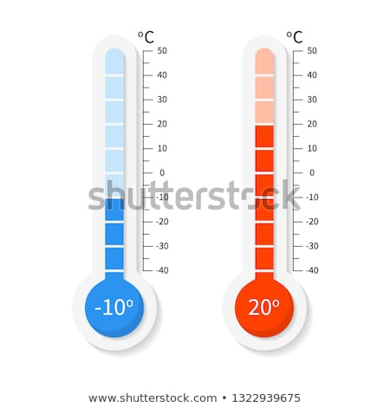
Въведение
Ремонт на термопомпа
Температурни датчици
Сензорите за управление на термопомпата може да са дефектни. Дефектните части се подменят.
Използвайте само подходящи резервни части, които са одобрени от производителя и са съвместими с термопомпата.
Монтажът се извършва в съответствие със спецификациите на производителя и инструкциите за монтаж.
Notes:
Pic shutterstock

Slide 8
Въведение
Ремонт на термопомпа
Циркулационна помпа за солевия разтвор
Циркулационната помпа за солевия разтвор често е инсталирана в термопомпата. Ако помпата е дефектна, тя трябва да бъде сменена. Обърнете внимание на следното:
Че новата циркулационна помпа е правилно оразмерена и може да подава необходимото налягане в зависимост от геотермалните сонди.
В същото време циркулационната помпа не трябва да бъде прекалено голяма, в противен случай тя ще бъде неефективна.
- Че веригата на сондата се презарежда след смяна на помпата (виж блок 3.1).

Slide 9
Въведение
Ремонт на термопомпа
Вентили и фитинги
Всички клапани, фитинги или спирателни кранове могат да бъдат дефектни или с течове. Инсталираните части не се различават от другите отоплителни инсталации. Дефектните или повредени компоненти трябва да бъдат заменени.
Notes:
Pic shutterstock

Slide 10
Въведение
Ремонт на термопомпа
Електрически компоненти на термопомпата
Електрическите компоненти на термопомпата (работен блок, контролен дисплей, ...) може да са дефектни. В зависимост от типа на термопомпата, частите могат да бъдат сменени поотделно. Често размяната се извършва като модул.

Slide 11
Въведение
Ремонт на термопомпа
Електрически компоненти на термопомпата
Ремонтите на дефектния компонент днес не са икономически изгодни, поради което се заменя целият компонент .
Производителят ви информира за опциите, кои компоненти се предлагат като резервни части и как се осъществява смяната.
Notes:
Pic shutterstock

Slide 12
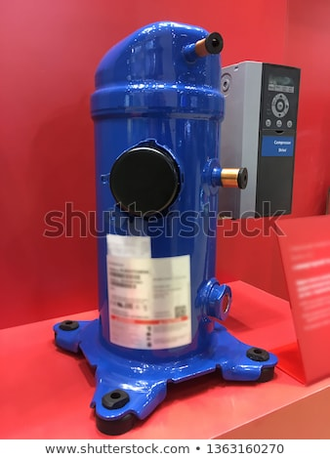
Въведение
Ремонт на термопомпа
Компоненти на веригата на хладилния агент
Компонентите на веригата на хладилния агент са компонентите, които са специфични за термопомпата. В случай на дефект във веригата на хладилния агент (компресор, топлообменник, разширителен клапан или тръби за хладилен агент) възникват следните проблеми.
Notes:
Pic shutterstock

Slide 13
Въведение
Ремонт на термопомпа
Компоненти на веригата на хладилния агент
Инсталаторите (водопроводчиците) не трябва да работят по веригата на хладилния агент. За тази цел са необходими компетентни специалисти (производители на хладилни системи), които съответно са сертифицирани.
Преди да работите върху веригата на хладилния агент, той трябва да бъде отстранен - хладилният агент трябва да се събере. След приключване на работата веригата на хладилния агент трябва да се напълни отново.

Slide 14
Въведение
Ремонт на термопомпа
Компоненти на веригата на хладилния агент
Поради този проблем винаги възниква въпросът дали ремонтът е икономичен, ако има дефекти в схемата на хладилния агент. В зависимост от възрастта на термопомпата може да има по-голям смисъл да замените цялото устройство.

Slide 15
Заключение
Вече завършихте модула "Проверка и отстраняване на неизправности" и сте в състояние да:
1. Познавате често срещаните грешки и неизправности
2. Знаете как да проверите системата за неизправности
3. Намерете решения за неизправностите
4. Поправете счупените части

Slide 16
Край на Частта
3.2 Откриване и ремонт на неизправности

